Slide 1


Pensamento:
Nunca me esqueça
num cantinho qualquer.
É neste cantinho que
a vida reverbera
e as sonoras ondas
da alma, são o murmurar
que faz o universo
sonhar do avesso.
Ilka Bosse
Bailarina das Letras
Bl., 23/Jan./2019

Slide 2


Slide 3

Após do Prazer
Ilka Bosse
“Bailarina das Letras”

Slide 4

De repente me senti
grande e viva
neste apartamento
frio e minúsculo.
Despi-me,
diante do tempo,
sem pudor.

Slide 5
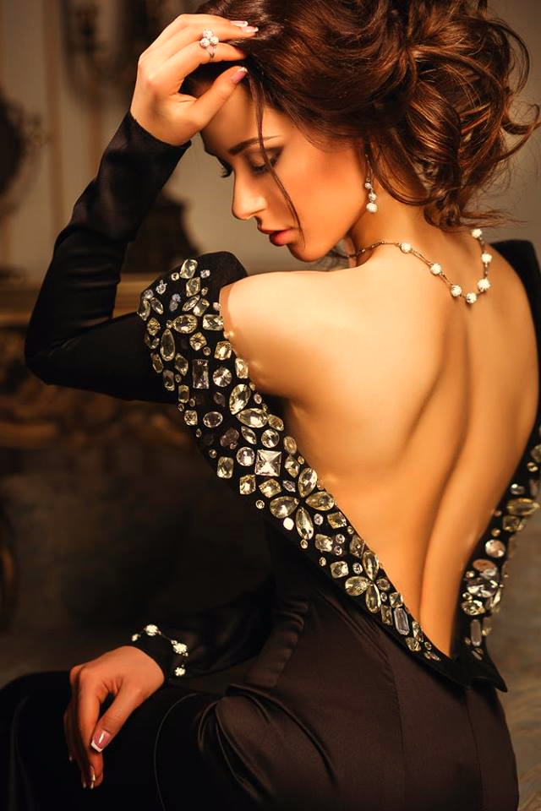

Slide 6
Neste delírio
oscilante,
talvez imaginário,
senti que vinhas,
silenciosamente,
por trás, e de mansinho
envolveu-me pela cintura.
Ah! Que loucura!
Que loucura!

Slide 7
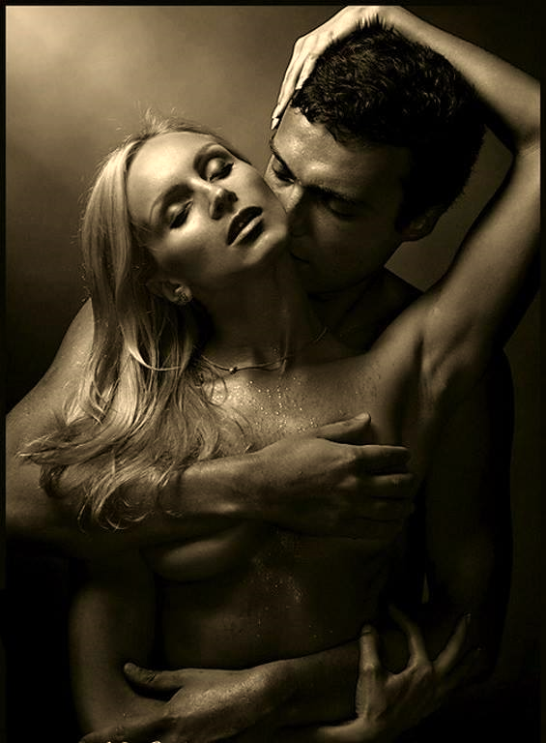

Slide 8
Aninhaste-me,
com jeito, no leito
macio e sedoso.
Lençóis desalinhados
Serpenteavam esvoaçantes...
Véus de desejos
pairavam deslizantes
sobre corpos alvos
e inebriantes.

Slide 9
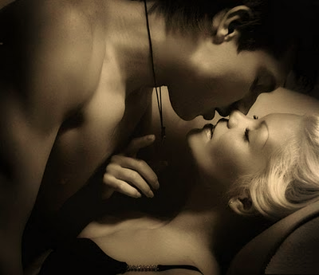

Slide 10
Tudo era natural.
Vestes transparentes...
E, em momentos, já
não haviam vestes.
...trajes inexistentes,
e nem universo havia.
Ao longe o som discreto
da eloquente sinfonia.

Slide 11
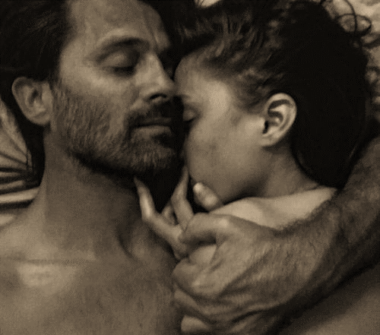

Slide 12
Trajados de nós,
nossos "EUs"
fundiram-se,
e o universo
era só nosso.
Tudo perfeito.
A lua trouxe o céu
mais perto do leito.

Slide 13
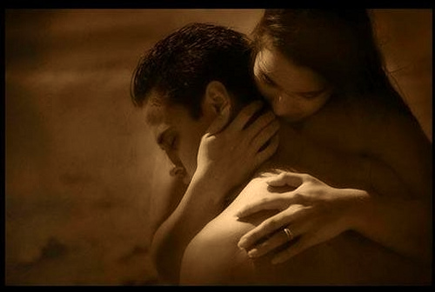

Slide 14
Entre olhares
e discretos sorrisos,
beijaste o meu beijo.
Vesti-me de ti.
Abrigaste-te em mim.
O pó das estrelas
banhavam-nos
e eu já era tua,
assim, tão nua...

Slide 15
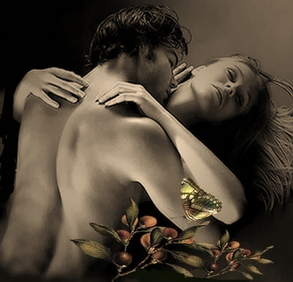

Slide 16
Este íntimo possuir,
cavalgava em nós
e pedia "bis".
Seria, loucura?
Seria, delírio?
Doce desfalecer...
Agora, lado a lado,
só descanso...
Após do Prazer.

Slide 17
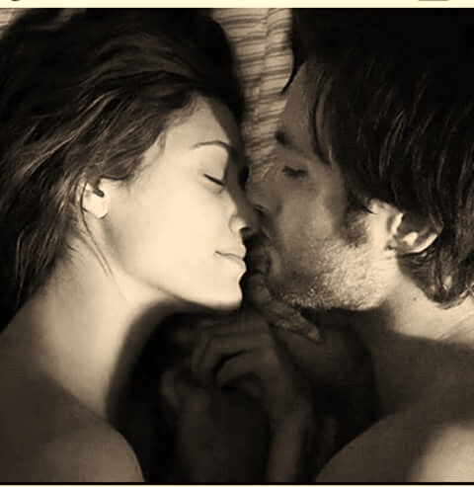

Slide 18
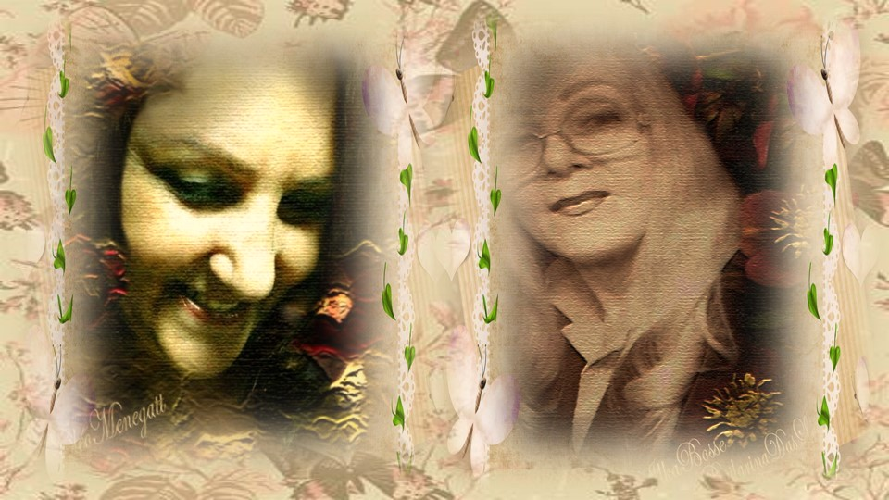
Cléo Menegatt
Ilka Bosse

Slide 19

Imagens: Internet e Acervo Pessoal
Texto: Ilka Bosse-Bailarina das Letras
Música: My Heart Will Go on-Ernesto Cortazar
www.pinterest.com/cleonicemenegat/vídeos
http://www.sergrasan.com.br/cleoslides
Canal no Youtube:
http://www.youtube.com/c/CleoniceMenegattGoelzer
Criação, Formatação e Edição:
Cléo Menegatt
cmenegatt2016@gmail.com

